Slide 1




Productos
Soporte
Log In
Contacto
Infraestructura Domo a tu servicio
Servidores Cloud para domótica potentes, estables y flexibles. Mucho más que máquinas virtuales.
0.004€/hora
0.011€/hora
0.022€/hora
1GB RAM
½ vCore
5 GB SSD NVMe
2GB RAM
1 vCore
30 GB SSD NVMe
4GB RAM
2 vCore
60 GB SSD NVMe
Licencia
Unidad
Total
Linux
Windows
0 €
0 €
RAM
1.25 €
1.25 €
2GB por vCore
4GB por vCore
Procesador
½ Cores
2.50 €
1.25 €
SSD NVMe
5 GB
0.10 €
0.50 €
3,00€ /mes
Continuar
Nosotros
Más sobre Domo
Contacto
Blog
Soporte
Soporte Domo
Domo Pro
@Copyright Domo System co.

Slide 2
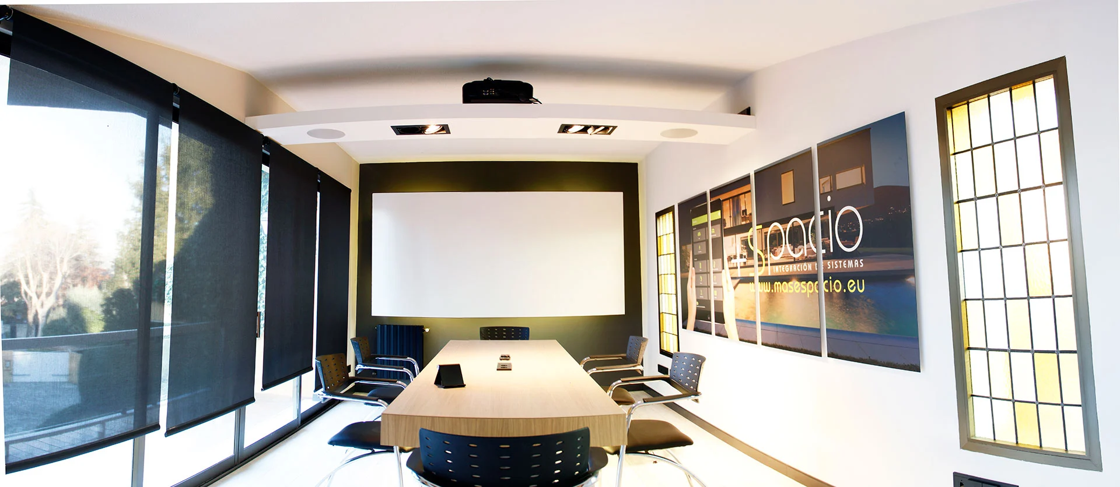
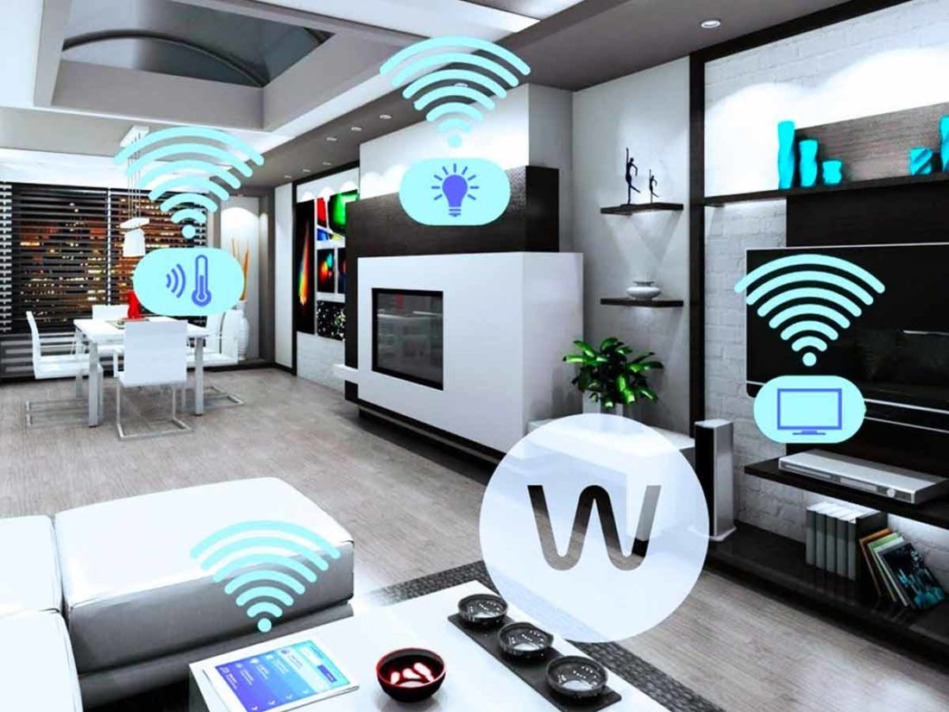





Productos
Soporte
Log In
Contacto
Productos
Empresa
Hogar
Servidores
Más vendidos
Cámara de seguridad
para exteriores
159,99€
Climatizador inteligente
259,99€
Comprar
Comprar
Enchufe inteligente
19,99€
Portero con cámara y
acceso remoto
129,99€
Comprar
Comprar
Nosotros
Más sobre Domo
Contacto
Blog
Soporte
Soporte Domo
Domo Pro
@Copyright Domo System co.

Slide 3
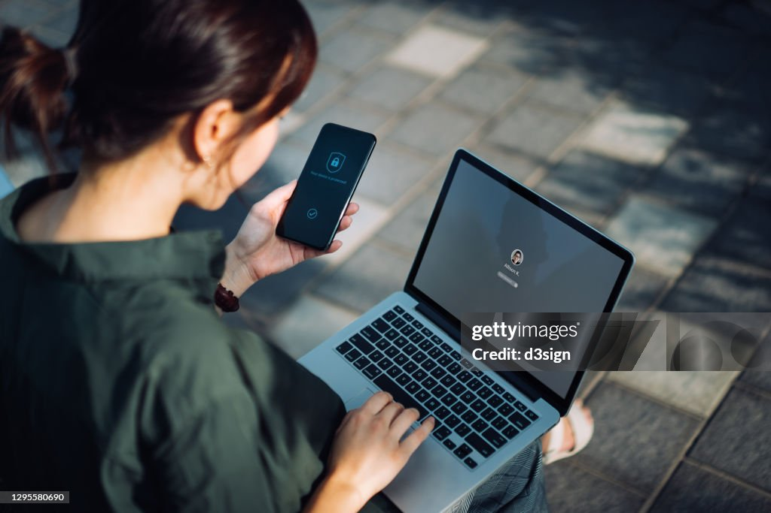
Productos
Soporte
Log In
Contacto
Log In
Usuario
Usuario
Contraseña
Contraseña
¿Ha olvidado su contraseña?
Iniciar sesión
Crear cuenta
Nosotros
Más sobre Domo
Contacto
Blog
Soporte
Soporte Domo
Domo Pro
@Copyright Domo System co.

Slide 4

Productos
Soporte
Log In
Contacto
Soporte
Nuestra mayor satisfacción es dar solución a tus problemas. ¿Hablamos?
Estamos muy cerca de ti y siempre dispuestos a ayudarte.
Contacta con nosotros
Soporte 24/7
¿qué pasa si te surge algún problema?
¡Estamos a tu lado, nuestro equipo de Soporte estará siempre disponible para ti!
Te ayudamos a resolver los problemas que puedas tener con
el software instalado en tu servidor.
Resolvemos tus dudas 24/7, todo el año.
Nada de Call Centers, atención directa.
Incluido sin coste adicional
Nombre
Apellido
Escriba aquí…
Escriba aquí…
E-mail
soporte@domo.com
24 horas al día, 365 días al año
Teléfono
Empresa
Escriba aquí…
Escriba aquí…
Teléfono
+34 666.666.666
Lun – vie, de 9h a 14h y de 16h a 19h
Seleccione su motivo de contacto
Oficinas
Calle la Rue 37
46000 Valencia (España)
No me va el interné
Comentario
Data center
Calle la Rue 37
46000 Valencia (España)
Escriba aquí…
Enviar
Nosotros
Más sobre Domo
Contacto
Blog
Soporte
Soporte Domo
Domo Pro
@Copyright Domo System co.

Slide 5


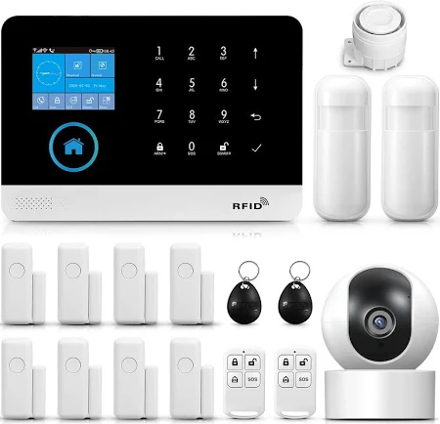
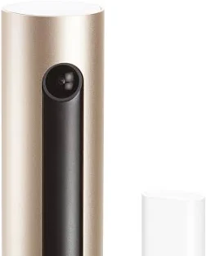
Productos
Soporte
Log In
Contacto
Hogar
Climatización
Seguridad
Iluminación
Electrónica
Xiaomi Outdoor Camera BW500 2k 136º
Visión nocturna App
165,00 € En stock
Comprar
Video portero sin Hilos y sin monitores para móviles y
tabletas Wifi con App "Tuya" gratuita
17 piezas, gsm WIFI, Sistema completo de alarma
138,00 € Sin stock
Comprar
Sistema de alarma doméstica inalámbrica
17 piezas, gsm WIFI, Sistema completo de alarma
165,00 € En stock
Comprar
Netatmo Sensores de Apertura Inteligentes
WIFI, 2 piezas
Nosotros
Más sobre Domo
Contacto
Blog
Soporte
Soporte Domo
Domo Pro
@Copyright Domo System co.

Slide 6
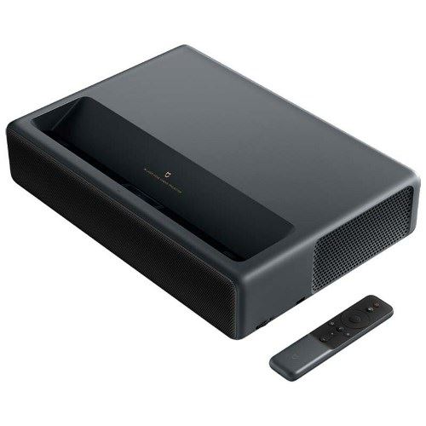


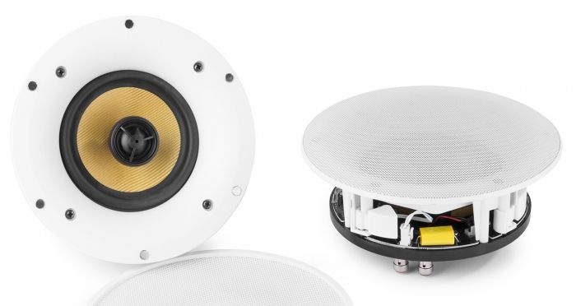
Productos
Soporte
Log In
Contacto
Empresa
Climatización
Seguridad
Comunicaciones
Audiovisuales
Proyector Xiaomi Mi 4K UHD Laser Projector 150‘’
1945,95 € En stock
Comprar
Optoma Premium Creative Touch Serie 5 de 86"
Pantalla Interactiva Certificación Google EDLA Táctil
WIFI, UHD 4k
3329,00 € En stock
Comprar
Optoma 3652RK 65" Pantalla Plana Interactiva
Creative Touch Serie 3 LED UltraHD 4K
WIFI
1139,00 € En stock
Comprar
Power Dynamics WCS50 Conjunto activo de altavoces
de techo con WIFI/BT 5,25" 952590
WIFI, 3 piezas
Nosotros
Más sobre Domo
Contacto
Blog
Soporte
Soporte Domo
Domo Pro
@Copyright Domo System co.

